Slide 1


Couverture de taux d’intérêts Rapport final
22 juillet 2022
KERIUS Finance SAS
Conseiller en Investissements Financiers
Membre de l’ANACOFI CIF- Association agréée par l’AMF - ORIAS N° 13000716

Slide 2
Résumé des décisions prises
Nouvelle couverture mise en place sur un horizon de 4 ans pour réduire la sensibilité du groupe aux variations de taux d’intérêts, y compris négatifs, avec un objectif de couverture Cash Flow Hedge (couverture de flux futurs).
Un cap avec plafond (strike) à 0% a été mis en place pour limiter le taux de financement sur la partie couverte. Ces produits prennent en compte le plancher à 0% sur les financements.
L’ancienne couverture (Cap LCL échéance 2026) était indexée sur de l’Euribor 3 mois, cette dernière a été débouclée pour permettre au client de mettre en place une couverture sur de l’Euribor 6 mois pour couvrir ce nouveau financement. Le débouclement de cette couverture a entrainé une soulte versée en faveur du client de 435’000€.

Slide 3
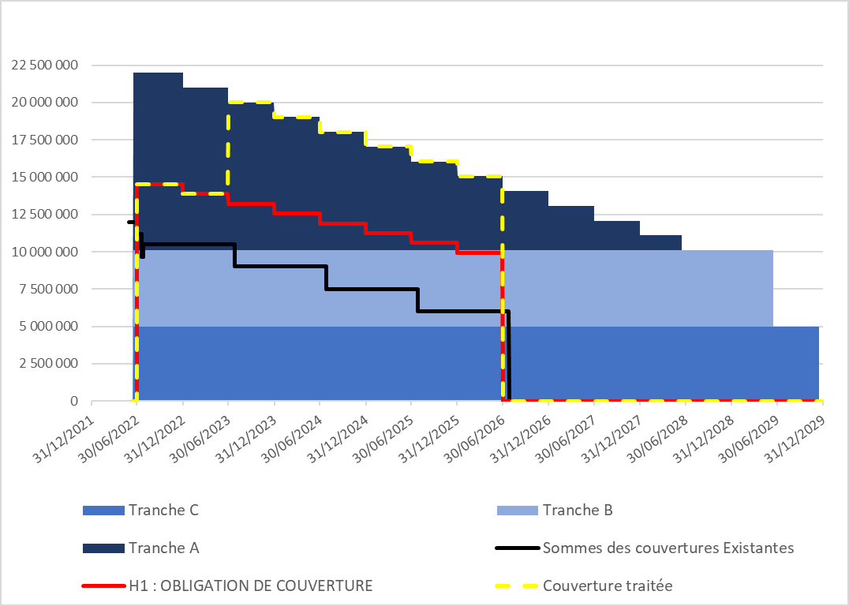
Cartographie après nouvelle couverture
Couverture traitée : Achat Cap 0% à 4 ans.
Répartition bancaire : LCL 100%.

Slide 4
Détail de la couverture réalisée
Produit : Cap à Prime lissée
Cours d’exercice : 0% (« strike » ou plafond)
Date de transaction : 18/07/2022
Date de début : 30/06/2022
Date de Fin : 30/06/2026
Index : Euribor 6 Mois
Base : ACTUAL/360
Couverture LCL
Nominal de départ : €14’520’000 amortissement spécifique, cf. tableau en annexe
Prime annuelle à payer semestriellement jusqu’au 30/06/2026 : 1,723%, correspondant à une prime payée à la mise en place (up-front) de €1’167’991.

Slide 5
Primes à payer
Fixing | Début | Fin | Paiement | Notionnel | Prime à payer | Restant à payer en cas de débouclement
28/06/2022 | 30/06/2022 | 30/12/2022 | 30/12/2022 | 14 520 000 | 127 175 | -1 040 817
28/12/2022 | 30/12/2022 | 30/06/2023 | 30/06/2023 | 13 865 500 | 120 779 | -920 038
28/06/2023 | 30/06/2023 | 29/12/2023 | 29/12/2023 | 20 016 667 | 174 360 | -745 679
27/12/2023 | 29/12/2023 | 28/06/2024 | 28/06/2024 | 19 025 000 | 165 721 | -579 957
26/06/2024 | 28/06/2024 | 31/12/2024 | 31/12/2024 | 18 033 333 | 160 536 | -419 421
27/12/2024 | 31/12/2024 | 30/06/2025 | 30/06/2025 | 17 041 667 | 147 630 | -271 792
26/06/2025 | 30/06/2025 | 31/12/2025 | 31/12/2025 | 16 050 000 | 141 343 | -130 448
29/12/2025 | 31/12/2025 | 30/06/2026 | 30/06/2026 | 15 058 333 | 130 448 | 0
 | Prime lissée | 1,723% |  | Total à payer | 1 167 991

Slide 6
Tableaux d’amortissement
DATE FIXING | DATE DEPART | DATE FIN | DATE PAIEMENT | Tranche A |  | Tranche B |  | TOTAL DETTE | Couverture traitée
 |  |  |  | Amort. | CRD | Amort. | CRD
13/06/2022 | 15/06/2022 | 20/06/2022 | 20/06/2022 | 0 | 11 900 000 | 0 | 5 100 000 | 22 000 000 | 0
17/06/2022 | 20/06/2022 | 30/06/2022 | 30/06/2022 | 0 | 11 900 000 | 0 | 5 100 000 | 22 000 000 | 0
28/06/2022 | 30/06/2022 | 30/12/2022 | 30/12/2022 | 0 | 11 900 000 | 0 | 5 100 000 | 22 000 000 | 14 520 000
28/12/2022 | 30/12/2022 | 30/06/2023 | 30/06/2023 | 991 667 | 10 908 333 | 0 | 5 100 000 | 21 008 333 | 13 865 500
28/06/2023 | 30/06/2023 | 29/12/2023 | 29/12/2023 | 991 667 | 9 916 667 | 0 | 5 100 000 | 20 016 667 | 20 016 667
27/12/2023 | 29/12/2023 | 28/06/2024 | 28/06/2024 | 991 667 | 8 925 000 | 0 | 5 100 000 | 19 025 000 | 19 025 000
26/06/2024 | 28/06/2024 | 31/12/2024 | 31/12/2024 | 991 667 | 7 933 333 | 0 | 5 100 000 | 18 033 333 | 18 033 333
27/12/2024 | 31/12/2024 | 30/06/2025 | 30/06/2025 | 991 667 | 6 941 667 | 0 | 5 100 000 | 17 041 667 | 17 041 667
26/06/2025 | 30/06/2025 | 31/12/2025 | 31/12/2025 | 991 667 | 5 950 000 | 0 | 5 100 000 | 16 050 000 | 16 050 000
29/12/2025 | 31/12/2025 | 30/06/2026 | 30/06/2026 | 991 667 | 4 958 333 | 0 | 5 100 000 | 15 058 333 | 15 058 333
26/06/2026 | 30/06/2026 | 31/12/2026 | 31/12/2026 | 991 667 | 3 966 667 | 0 | 5 100 000 | 14 066 667 | 0
29/12/2026 | 31/12/2026 | 30/06/2027 | 30/06/2027 | 991 667 | 2 975 000 | 0 | 5 100 000 | 13 075 000 | 0
28/06/2027 | 30/06/2027 | 31/12/2027 | 31/12/2027 | 991 667 | 1 983 333 | 0 | 5 100 000 | 12 083 333 | 0
29/12/2027 | 31/12/2027 | 15/06/2028 | 15/06/2028 | 991 667 | 991 667 | 0 | 5 100 000 | 11 091 667 | 0
13/06/2028 | 15/06/2028 | 30/06/2028 | 30/06/2028 | 991 667 | 0 | 0 | 5 100 000 | 10 100 000 | 0
28/06/2028 | 30/06/2028 | 29/12/2028 | 29/12/2028 | 0 | 0 | 0 | 5 100 000 | 10 100 000 | 0
27/12/2028 | 29/12/2028 | 15/06/2029 | 15/06/2029 | 0 | 0 | 0 | 5 100 000 | 10 100 000 | 0
13/06/2029 | 15/06/2029 | 29/06/2029 | 29/06/2029 | 0 | 0 | 5 100 000 | 0 | 5 000 000 | 0
27/06/2029 | 29/06/2029 | 17/12/2029 | 17/12/2029 | 0 | 0 | 0 | 0 | 5 000 000 | 0
14/12/2029 | 17/12/2029 | 17/12/2029 | 17/12/2029 | 0 | 0 | 0 | 0 | 0 | 0
 | Période brisée

Slide 7
Analyse de Retour sur Investissement
Outre les aspects qualitatifs (analyses et choix de la stratégie la plus adaptée) et le gain de temps durant le processus, la prestation de KERIUS Finance a permis de générer les économies suivantes en permettant d’obtenir un taux de couverture inférieur à la pratique habituelle des banques pour ce montant :

Slide 8
Annexes
Données de marché : Euribor historique et projeté
Rappel: Extrait de rapports d’analyse et simulations
Clauses contractuelles
Rappel : impact des taux négatifs sur les swaps
Rappel : différents types de couverture

Slide 9
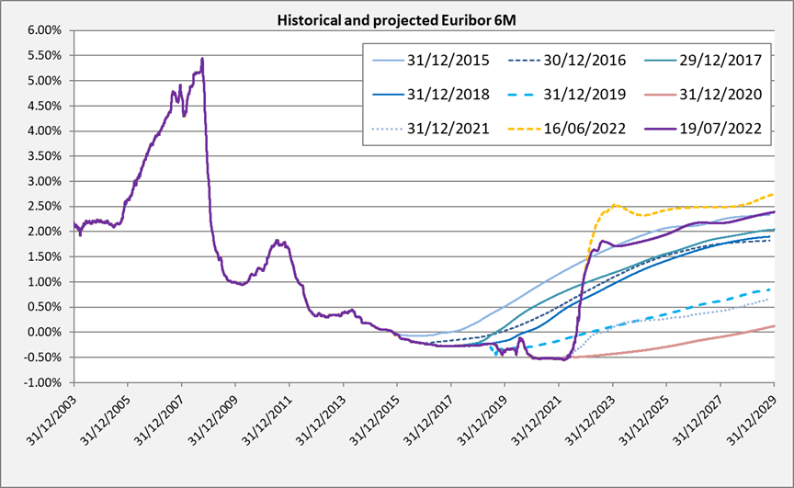
Données de marché

Slide 10
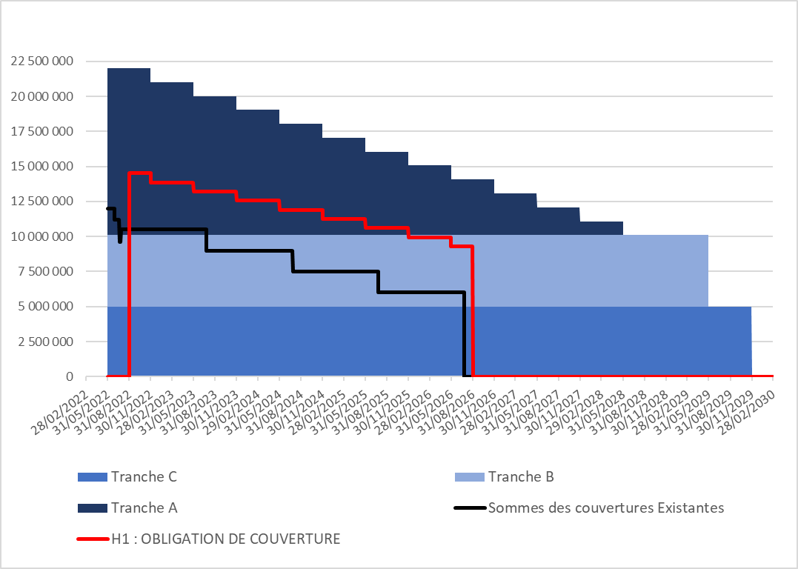
Extrait des rapports d’analyse produits durant la mission
Cartographie des dettes

Slide 11
Extrait des rapports d’analyse produits durant la mission
Caractéristiques des dettes
Financements:
Crédits d’Acquisition et Financement de €22’000’000, tirage prévu le 15/06/2022
Tranche A : €11’900’000, amort. linéaire semestriel, échéance 31/05/2028, floor 0% sur Euribor 3 mois.
Tranche B : €5’100’000, amort. In fine, échéance 30/05/2029, floor 0% sur Euribor 3 mois.
Tranche C : €5’000’0000, amort. In fine, échéance 30/11/2029, floor 0% sur Euribor 3 mois.
Obligations Mezzanine de €22’000’000, tirage prévu le 30/05/2022
Pas pris en compte dans l’analyse
Obligation de couverture :
Crédit d’Acqu. Et Refi : L’Emprunteur s’engage à conclure avec une ou plusieurs Banques de Couverture dans les 3 mois de la Date de Réalisation, un ou plusieurs Contrats de Couverture permettant de couvrir l’Emprunteur contre une hausse de l’Euribor 3 mois de plus de 1,50% par rapport à son niveau au Jour de Fixation relatif à la première période d’Intérêts pour une durée minimum de 4 ans et portant sur un montant notionnel minimum égal à 66% du Prêt d’Acquisition et de Refinancement à la Date de Réalisation. → 15/09/2022
Banques de couverture: SG, LCL
Couvertures existantes :
Cap 0% SG : départ 20/07/2016, échéance 20/07/2022, amortissement spécifique, notionnel de départ €2’700’000. Prime : 0,92%
Cap 0% LCL : départ 20/07/2016, échéance 20/07/2022, amortissement spécifique, notionnel de départ €2’700’000. Prime : 0,23%
Cap 0% LCL : départ 28/10/2019, échéance 27/07/2026, amortissement spécifique, notionnel de départ €11’625’000. Prime : 0,209%

Slide 12
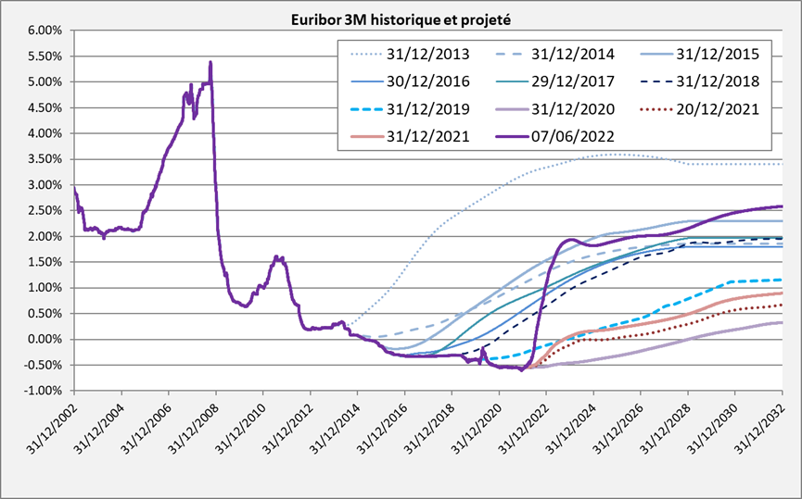
Extrait des rapports d’analyse produits durant la mission
Données de marché
Les marchés sont actuellement très volatils et peuvent faire varier le prix des couvertures significativement.
-Le prix des couvertures bouge quotidiennement de +/-10 ou 15 points de base
-Le délai pour mettre en place une couverture a été sensiblement rallongé dans le contexte actuel

Slide 13
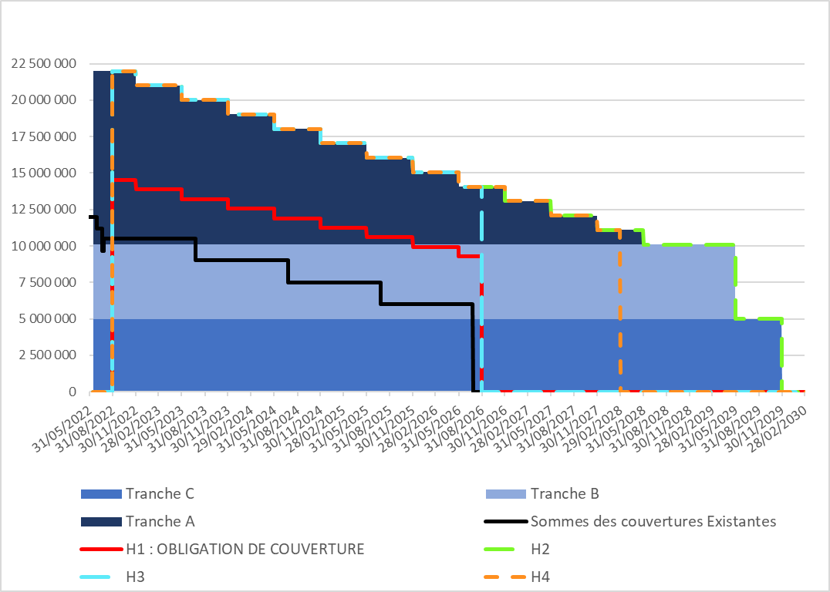
Extrait des rapports d’analyse produits durant la mission
Nouvelles couvertures:
Différents montants et horizons possibles

Slide 14
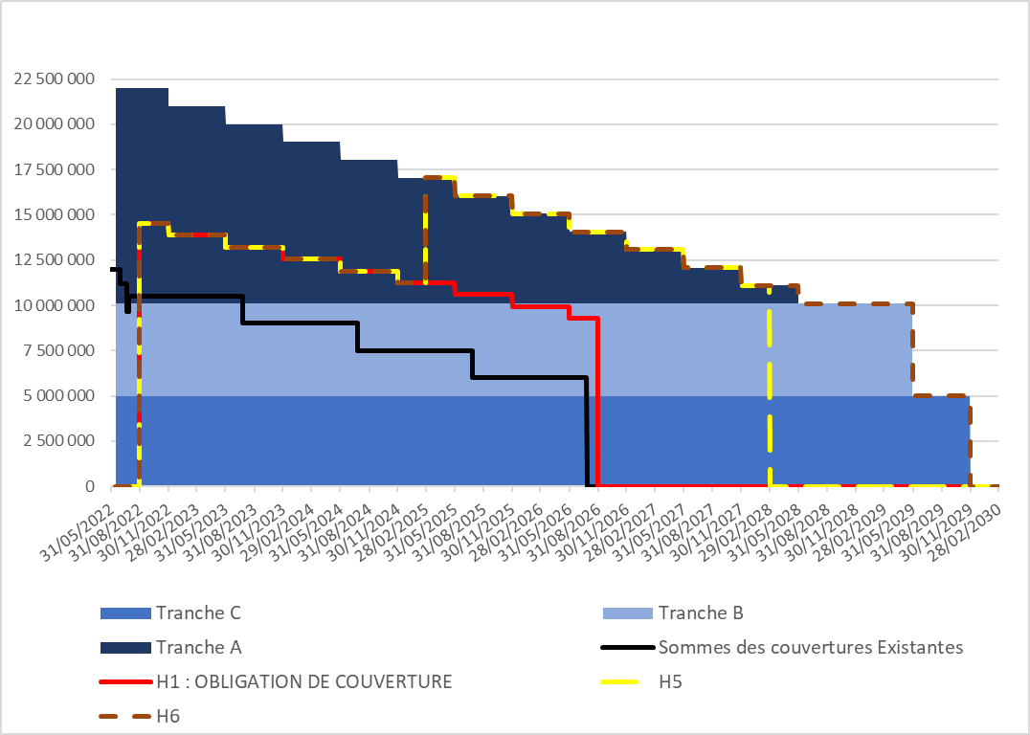
Extrait des rapports d’analyse produits durant la mission
Nouvelles couvertures:
Différents montants et horizons possibles

Slide 15
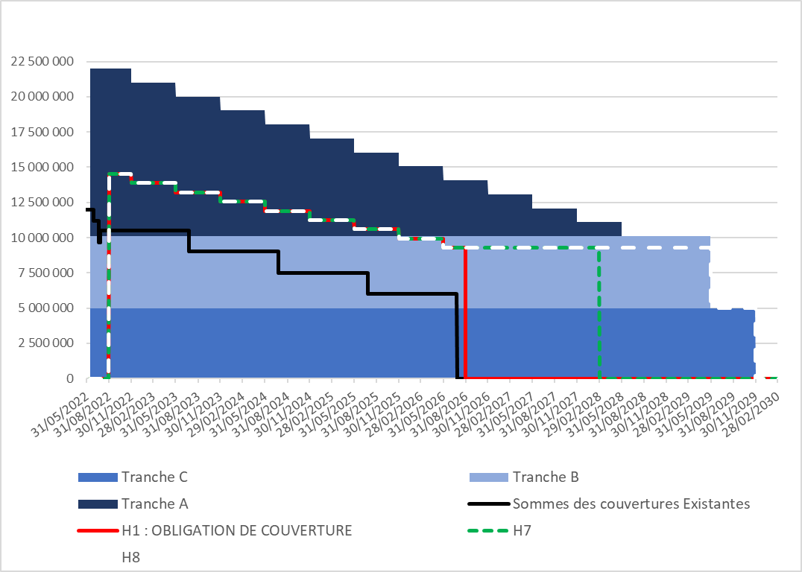
Extrait des rapports d’analyse produits durant la mission
Nouvelles couvertures:
Différents montants et horizons possibles

Slide 16
Extrait des rapports d’analyse produits durant la mission
Cotations indicatives
Couvertures | H1 bis* | H2 bis | H3 bis | H4 bis | H5 bis | H6 bis | H7 bis | H8 bis
Durée | 4 ans | 7,25 ans | 4 ans | 5,5 ans | 5,5 ans | 7,25 ans | 5,5 ans | 7,25 ans
Indice | Euribor 3M | Euribor 3M | Euribor 3M | Euribor 3M | Euribor 3M | Euribor 3M | Euribor 3M | Euribor 3M
Notionnel départ | 4 020 000 | 11 500 000 | 11 500 000 | 11 500 000 | 4 020 000 | 4 020 000 | 4 020 000 | 4 020 000
Début de période | 30/08/2022 | 30/08/2022 | 30/08/2022 | 30/08/2022 | 30/08/2022 | 30/08/2022 | 30/08/2022 | 30/08/2022
Fin de période | 31/08/2026 | 30/11/2029 | 31/08/2026 | 29/02/2028 | 29/02/2028 | 30/11/2029 | 29/02/2028 | 30/11/2029
Valeur 1bp en EUR | 1 482 | 7 445 | 3 973 | 5 884 | 4 200 | 5 762 | 2 893 | 4 326
Taux de swap (cf annexes sur problèmes liés aux taux négatifs)
Swap sans Floor | 1,67% | 1,82% | 1,64% | 1,75% | 1,87% | 1,94% | 1,83% | 1,93%
Floor 0% | 0,14% | 0,17% | 0,14% | 0,16% | 0,18% | 0,19% | 0,17% | 0,19%
Swap avec Floor | 1,81% | 1,99% | 1,77% | 1,91% | 2,04% | 2,13% | 2,00% | 2,12%
Prime d'option lissée
Cap 0% annualisé | 1,81% | 1,99% | 1,77% | 1,91% | 2,04% | 2,13% | 2,00% | 2,12%
Taux financement Max | 1,81% | 1,99% | 1,77% | 1,91% | 2,04% | 2,13% | 2,00% | 2,12%
Cap 0.5% annualisé | 1,39% | 1,58% | 1,35% | 1,49% | 1,63% | 1,72% | 1,58% | 1,71%
Taux financement Max | 1,89% | 2,08% | 1,85% | 1,99% | 2,13% | 2,22% | 2,08% | 2,21%
Cap 1% annualisé | 1,03% | 1,23% | 1,00% | 1,14% | 1,28% | 1,36% | 1,23% | 1,36%
Taux financement Max | 2,03% | 2,23% | 2,00% | 2,14% | 2,28% | 2,36% | 2,23% | 2,36%
Prime des options en EUR
Cap 0% | 260 600 | 1 407 000 | 686 700 | 1 078 600 | 815 100 | 1 147 400 | 551 100 | 856 700
Cap 0.5% | 199 200 | 1 114 100 | 521 400 | 842 000 | 650 300 | 926 000 | 437 000 | 690 700
Cap 1% | 148 600 | 867 300 | 386 400 | 644 700 | 509 500 | 735 300 | 340 500 | 548 200
Marge bancaire estimée en points de base (BP) incluse dans les prix |  | 7
**Coût du floor 0% contenu dans le contrat de financement |  | 121 400
* bis : en complément de la couverture existante
H1 bis = H1 – Couverture existante
** la phrase du contrat de financement « si l’euribor est négatif alors il sera considéré comme étant égal à 0% » représente un coût pour l’emprunteur qui est mesuré par la valeur d’un floor 0% sur la totalité du financement au jour du tirage initial.

Slide 17
Extrait des rapports d’analyse produits durant la mission
Cotations indicatives
Voir comparaisons des profils de couverture en annexe
Cotations indicatives sans marge bancaire ou avec marge bancaire estimée. Une marge bancaire non négociée se situe généralement entre 0,10% et 0,20%.
Les marchés sont actuellement très volatils et peuvent faire varier ces prix significativement.
Indications pour comparer les cotations entre elles:
Le taux de swap représente le taux de financement de la partie couverte de la dette (hors problème spécifique du floor en cas de taux négatifs).
La prime annualisée du cap représente le coût à payer sur la durée pour bénéficier du plafond (strike). Le taux de financement global est alors plafonné à strike + prime annualisée. Le cap permet de bénéficier de taux Euribor plus faibles que le strike, pour autant que le strike soit supérieur au plancher inclus dans le financement couvert.
En cas de revente du cap avant échéance, la prime lissée non payée reste due, mais de ce montant sera déduit la valeur résiduelle (mark to market / fair value) du cap, qui peut excéder le montant de la prime restant due (par exemple si les taux ont monté).

Slide 18
Extrait des rapports d’analyse produits durant la mission
Illustration des paiements en prime lissée:
H2 Cap 0%
Fixing | Début | Fin | Paiement | H2 bis – Notionnel | H2 bis – Prime à payer | H2 bis - Restant à payer en cas de débouclement
29/08/2022 | 31/08/2022 | 30/11/2022 | 30/11/2022 | 11 500 000 | 54 961 | -1 352 040
28/11/2022 | 30/11/2022 | 28/02/2023 | 28/02/2023 | 10 508 333 | 49 669 | -1 302 370
24/02/2023 | 28/02/2023 | 31/05/2023 | 31/05/2023 | 10 508 333 | 50 773 | -1 251 597
29/05/2023 | 31/05/2023 | 31/08/2023 | 31/08/2023 | 9 516 667 | 45 982 | -1 205 615
29/08/2023 | 31/08/2023 | 30/11/2023 | 30/11/2023 | 11 016 667 | 52 651 | -1 152 964
27/02/2024 | 29/02/2024 | 31/05/2024 | 31/05/2024 | 10 025 000 | 48 438 | -1 056 615
29/05/2024 | 31/05/2024 | 30/08/2024 | 30/08/2024 | 9 033 333 | 43 172 | -1 013 443
28/08/2024 | 30/08/2024 | 29/11/2024 | 29/11/2024 | 10 533 333 | 50 341 | -963 102
27/11/2024 | 29/11/2024 | 28/02/2025 | 28/02/2025 | 9 541 667 | 45 601 | -917 501
26/02/2025 | 28/02/2025 | 30/05/2025 | 30/05/2025 | 9 541 667 | 45 601 | -871 899
28/05/2025 | 30/05/2025 | 29/08/2025 | 29/08/2025 | 8 550 000 | 40 862 | -831 037
27/08/2025 | 29/08/2025 | 28/11/2025 | 28/11/2025 | 10 050 000 | 48 031 | -783 006
26/11/2025 | 28/11/2025 | 27/02/2026 | 27/02/2026 | 9 058 333 | 43 292 | -739 715
25/02/2026 | 27/02/2026 | 29/05/2026 | 29/05/2026 | 9 058 333 | 43 292 | -696 423
27/05/2026 | 29/05/2026 | 31/08/2026 | 31/08/2026 | 8 066 667 | 39 823 | -656 600
27/08/2026 | 31/08/2026 | 30/11/2026 | 30/11/2026 | 14 066 667 | 67 227 | -589 373
26/11/2026 | 30/11/2026 | 26/02/2027 | 26/02/2027 | 13 075 000 | 60 428 | -528 945
24/02/2027 | 26/02/2027 | 31/05/2027 | 31/05/2027 | 13 075 000 | 64 548 | -464 397
27/05/2027 | 31/05/2027 | 31/08/2027 | 31/08/2027 | 12 083 333 | 58 383 | -406 014
27/08/2027 | 31/08/2027 | 30/11/2027 | 30/11/2027 | 12 083 333 | 57 749 | -348 265
26/11/2027 | 30/11/2027 | 29/02/2028 | 29/02/2028 | 11 091 667 | 53 009 | -295 256
25/02/2028 | 29/02/2028 | 31/05/2028 | 31/05/2028 | 11 091 667 | 53 592 | -241 664
29/05/2028 | 31/05/2028 | 31/08/2028 | 31/08/2028 | 10 100 000 | 48 800 | -192 864
29/08/2028 | 31/08/2028 | 30/11/2028 | 30/11/2028 | 10 100 000 | 48 270 | -144 594
28/11/2028 | 30/11/2028 | 28/02/2029 | 28/02/2029 | 10 100 000 | 47 739 | -96 855
26/02/2029 | 28/02/2029 | 31/05/2029 | 31/05/2029 | 10 100 000 | 48 800 | -48 055
29/05/2029 | 31/05/2029 | 31/08/2029 | 31/08/2029 | 5 000 000 | 24 159 | -23 896
29/08/2029 | 31/08/2029 | 30/11/2029 | 30/11/2029 | 5 000 000 | 23 896 | 0
 | Prime lissée - H2 bis | 1,99% |  | Total à payer | 1 407 000

Slide 19
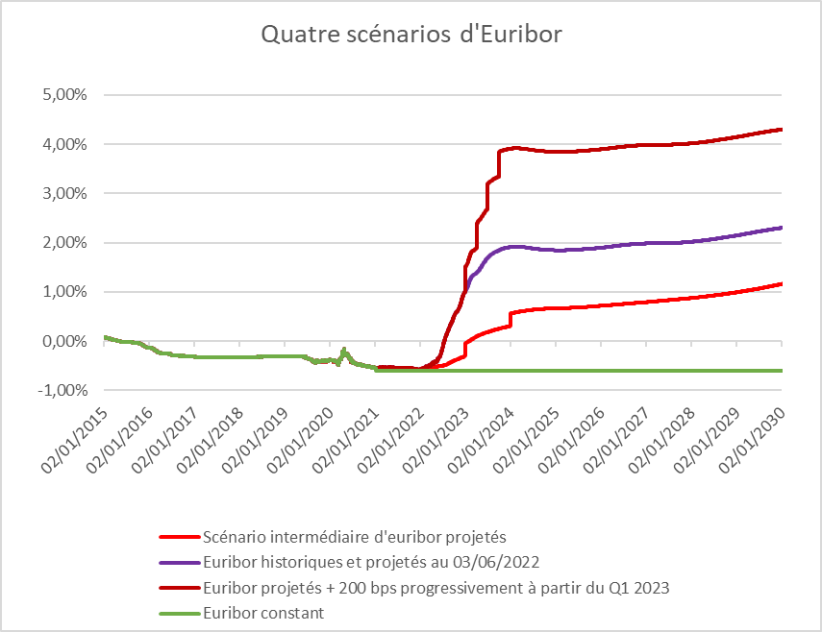
Extrait des rapports d’analyse produits durant la mission
Simulation de frais financiers
avec quatre scénarios d’évolution des Euribor
Toutes les simulations de frais financiers incluent la marge de crédit 2,00% (Tranche A), 2,75% (Tranche B) et 4,50% (Tranche C), l’impact de la variation des Euribor 3M, le coût de la couverture existante et le coût de la couverture à mettre en place.

Slide 20
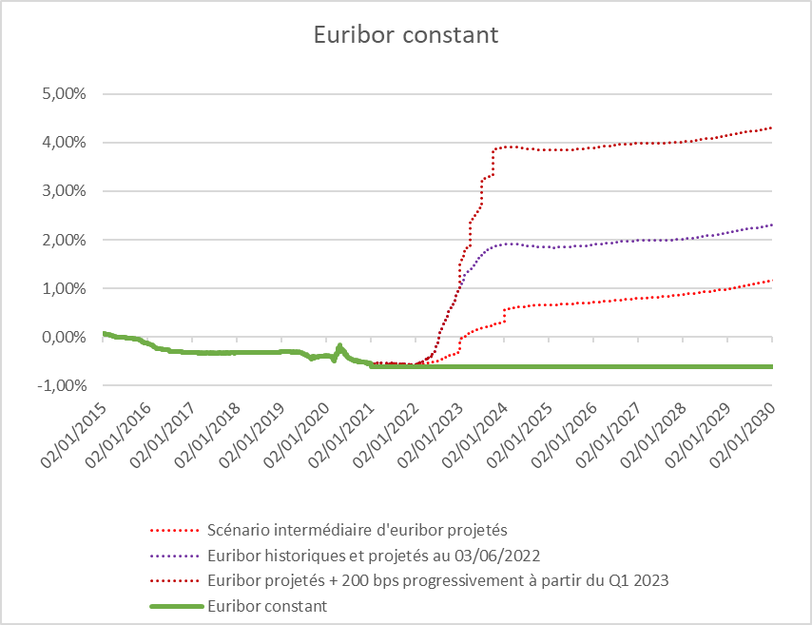
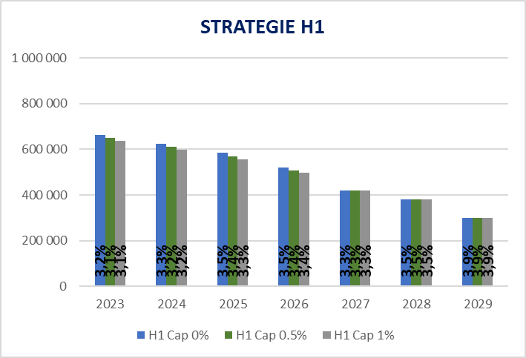
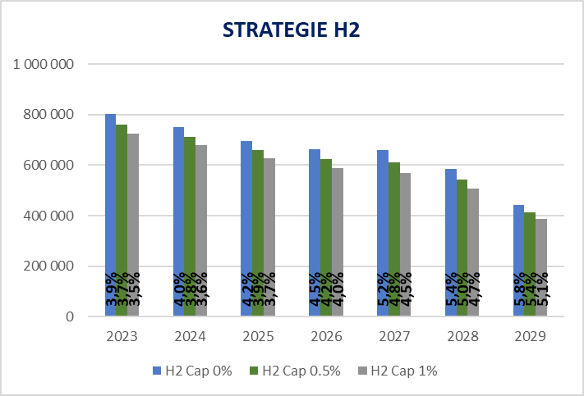
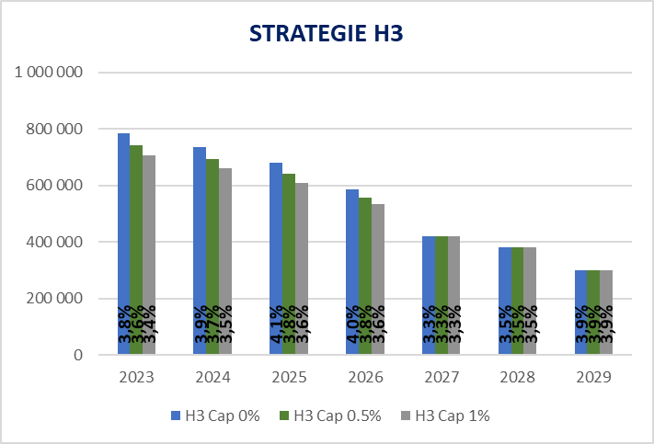
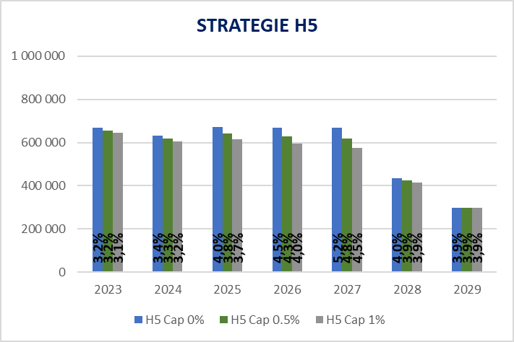
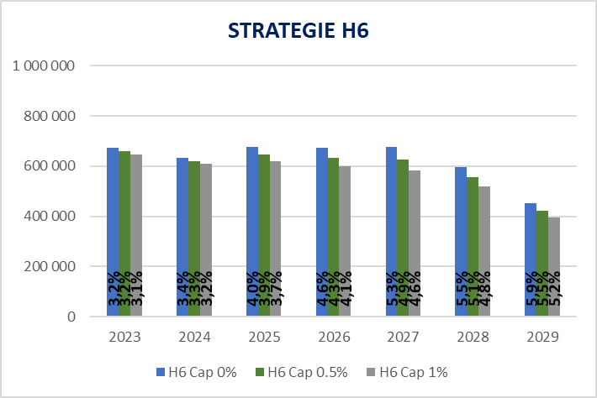
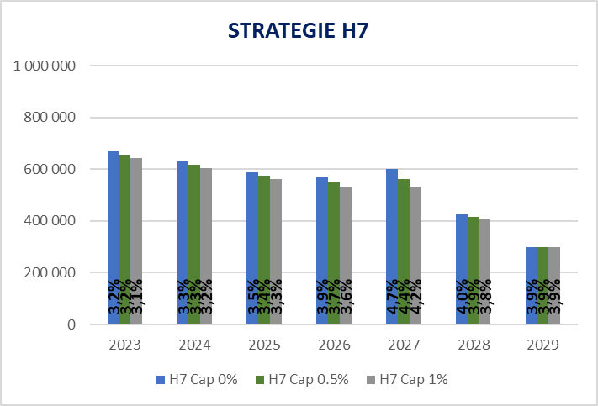
Extrait des rapports d’analyse produits durant la mission
Simulation frais financiers
avec Euribor constant

Slide 21
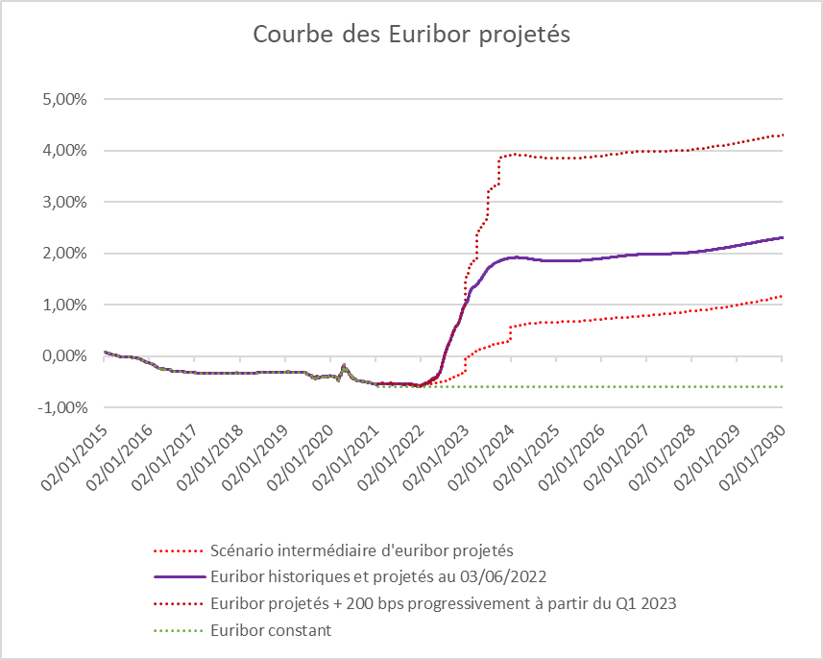
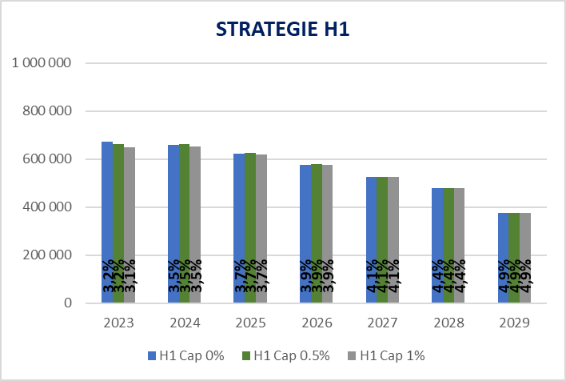
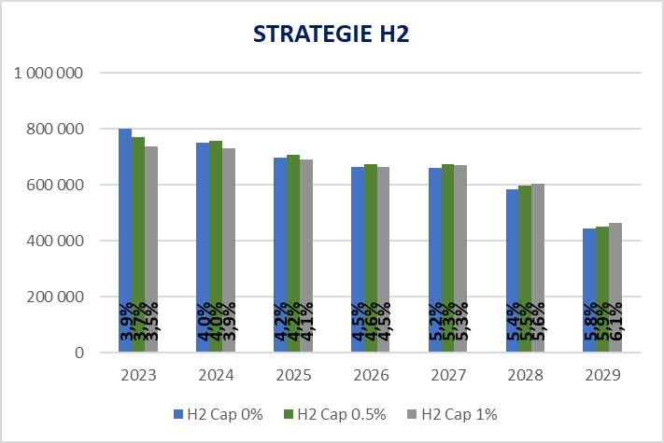
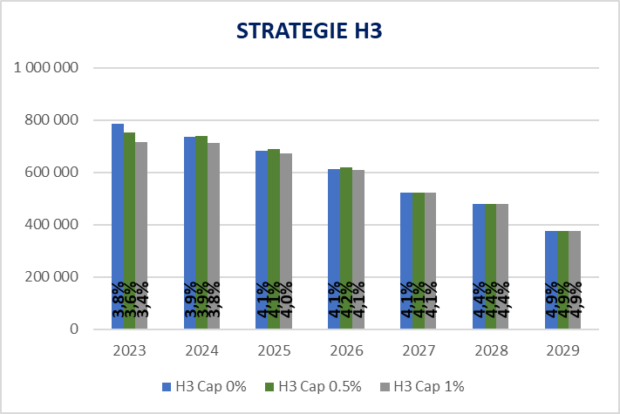
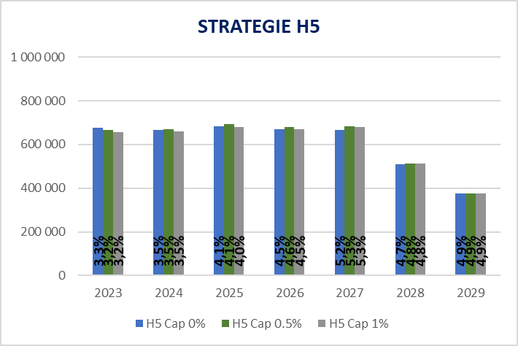
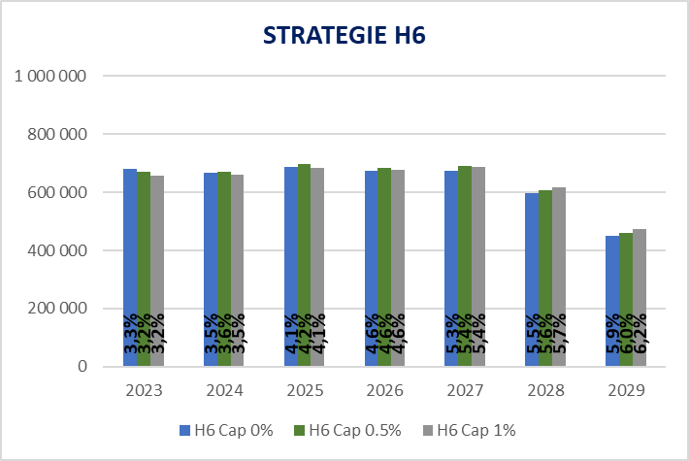
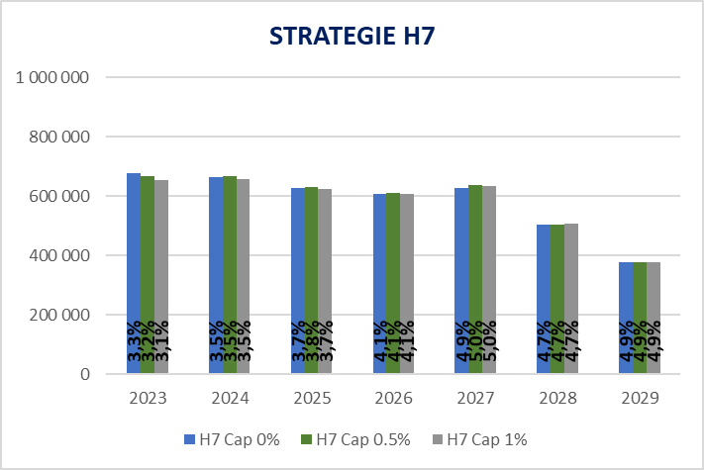
Extrait des rapports d’analyse produits durant la mission
Simulation frais financiers selon la courbe
intermédiaire des Euribor projetés

Slide 22
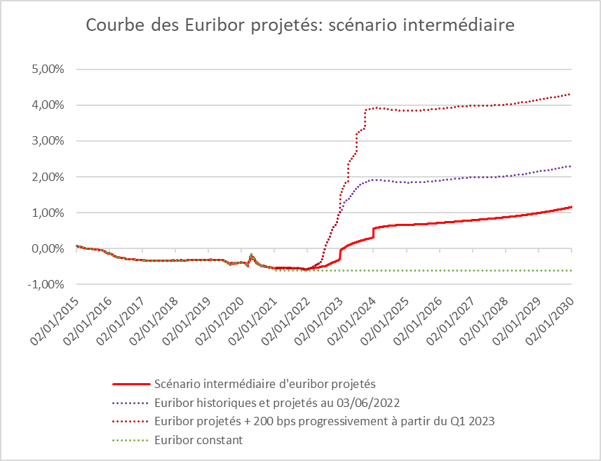
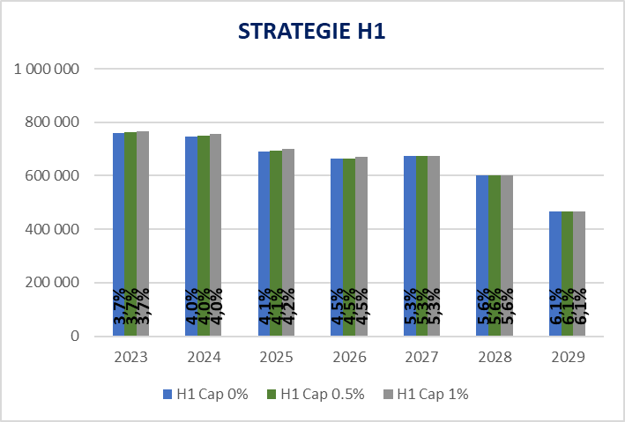
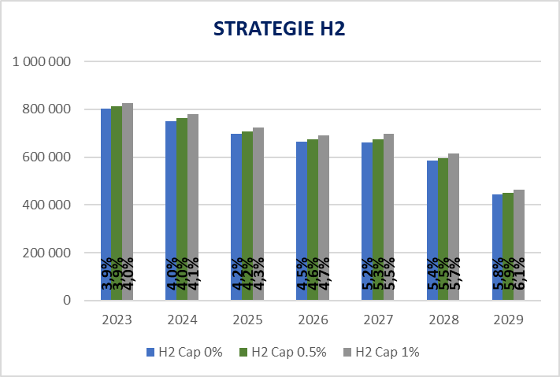
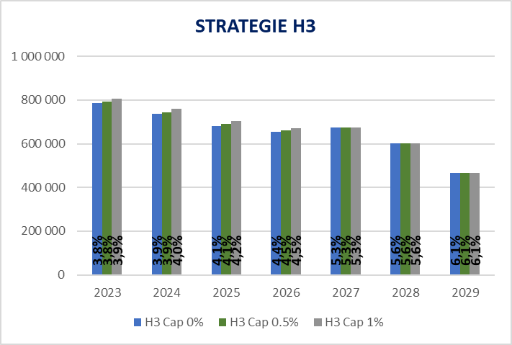
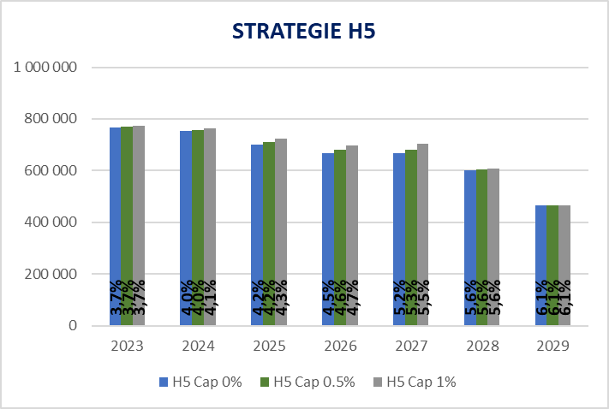

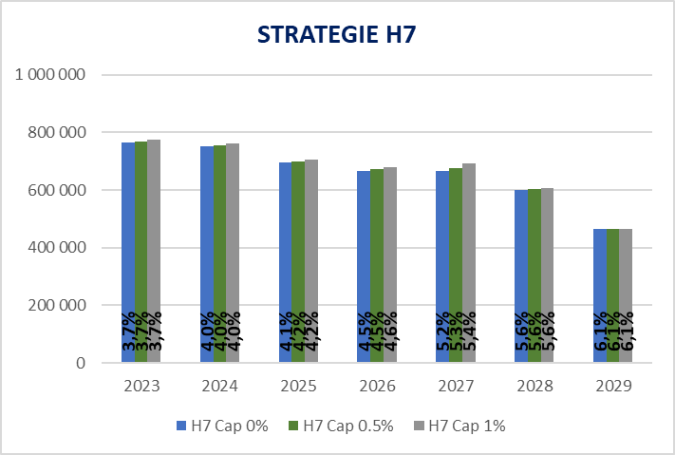
Extrait des rapports d’analyse produits durant la mission
Simulation frais financiers selon la courbe
des Euribor projetés

Slide 23
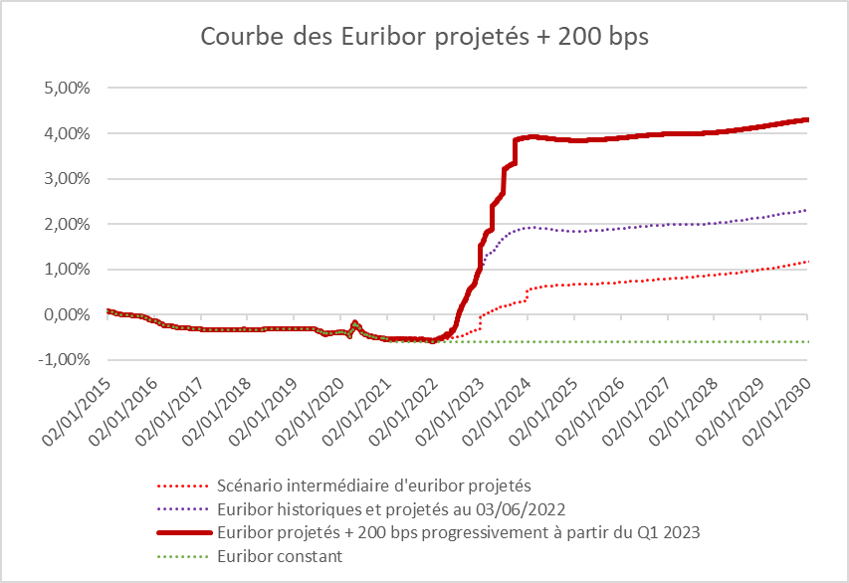
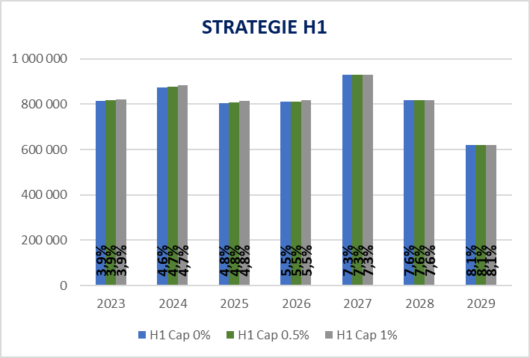

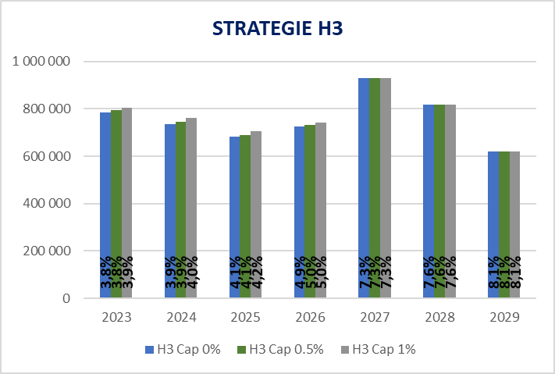
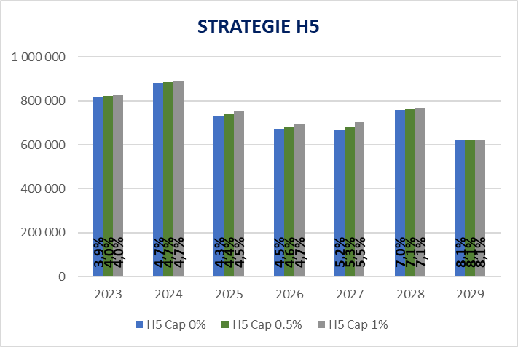
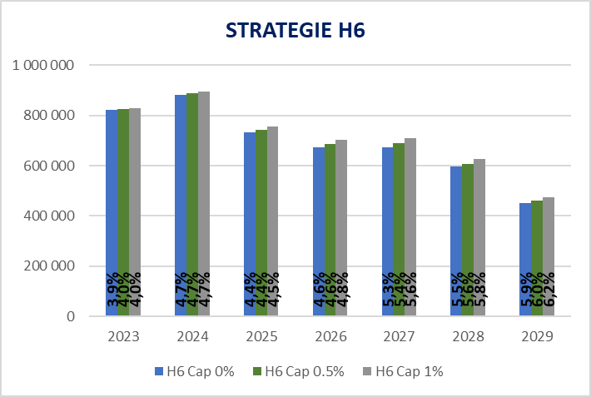
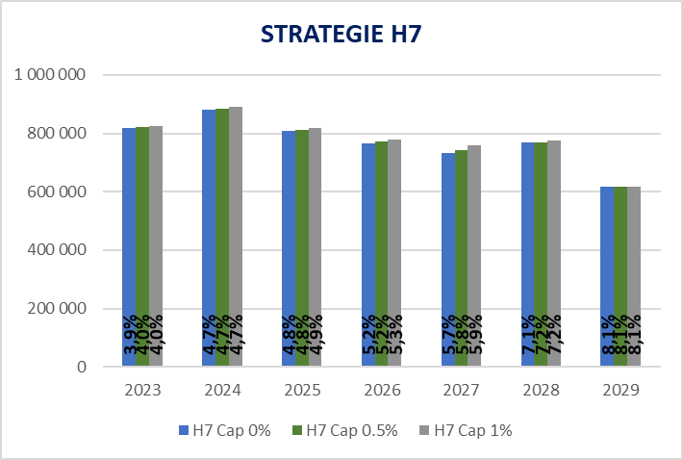
Extrait des rapports d’analyse produits durant la mission
Simulation frais financiers selon la courbe
des Euribor projetés +2%

Slide 24
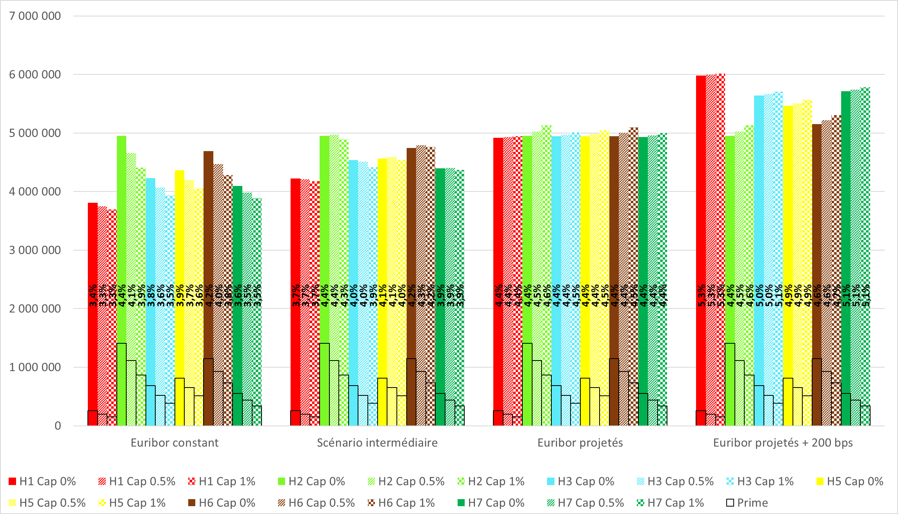
Extrait des rapports d’analyse produits durant la mission
Synthèse simulation frais financiers
(sur la totalité de la dette, y compris coût des couvertures - approche TEG)

Slide 25
Extrait des rapports d’analyse produits durant la mission
Synthèse simulation frais financiers
(sur la totalité de la dette, y compris coût des couvertures - approche TEG)
 | STRATEGIE H1 |  |  | STRATEGIE H2 |  |  | STRATEGIE H3
 | H1 Cap 0% | H1 Cap 0.5% | H1 Cap 1% | H2 Cap 0% | H2 Cap 0.5% | H2 Cap 1% | H3 Cap 0% | H3 Cap 0.5% | H3 Cap 1%
Euribor constant | 3 806 182 | 3 744 882 | 3 694 282 | 4 952 682 | 4 659 782 | 4 412 882 | 4 232 382 | 4 067 082 | 3 931 982
Scénario intermédiaire | 4 219 767 | 4 212 120 | 4 178 016 | 4 952 682 | 4 970 599 | 4 894 470 | 4 538 193 | 4 510 067 | 4 415 716
Euribor projetés | 4 918 836 | 4 929 541 | 4 946 197 | 4 952 682 | 5 025 992 | 5 131 265 | 4 942 579 | 4 969 846 | 5 013 278
Euribor projetés + 200 bps | 5 984 104 | 5 994 809 | 6 011 465 | 4 952 682 | 5 025 992 | 5 131 265 | 5 637 148 | 5 664 415 | 5 707 847
 | STRATEGIE H5 |  |  | STRATEGIE H6 |  |  | STRATEGIE H7
 | H5 Cap 0% | H5 Cap 0.5% | H5 Cap 1% | H6 Cap 0% | H6 Cap 0.5% | H6 Cap 1% | H7 Cap 0% | H7 Cap 0.5% | H7 Cap 1%
Euribor constant | 4 360 782 | 4 195 982 | 4 055 182 | 4 693 082 | 4 471 682 | 4 280 982 | 4 096 782 | 3 982 682 | 3 886 182
Scénario intermédiaire | 4 562 939 | 4 587 678 | 4 538 916 | 4 744 315 | 4 790 536 | 4 762 570 | 4 395 693 | 4 405 778 | 4 369 916
Euribor projetés | 4 942 150 | 4 985 241 | 5 047 583 | 4 943 751 | 5 008 324 | 5 098 849 | 4 929 185 | 4 957 622 | 4 998 912
Euribor projetés + 200 bps | 5 463 872 | 5 506 963 | 5 569 306 | 5 153 144 | 5 217 717 | 5 308 243 | 5 712 323 | 5 740 760 | 5 782 049

Slide 26
Extrait des rapports d’analyse produits durant la mission
Tableaux d’amortissement
par prêt
DATE FIXING | DATE DEPART | DATE FIN | DATE PAIEMENT | Tranche A |  | Tranche B |  | Tranche C |  | TOTAL DETTE
 |  |  |  | Amort. | CRD | Amort. | CRD | Amort. | CRD
13/06/2022 | 15/06/2022 | 31/08/2022 | 31/08/2022 | 0 | 11 900 000 | 0 | 5 100 000 | 0 | 5 000 000 | 22 000 000
29/08/2022 | 31/08/2022 | 30/11/2022 | 30/11/2022 | 0 | 11 900 000 | 0 | 5 100 000 | 0 | 5 000 000 | 22 000 000
28/11/2022 | 30/11/2022 | 28/02/2023 | 28/02/2023 | 991 667 | 10 908 333 | 0 | 5 100 000 | 0 | 5 000 000 | 21 008 333
24/02/2023 | 28/02/2023 | 31/05/2023 | 31/05/2023 | 0 | 10 908 333 | 0 | 5 100 000 | 0 | 5 000 000 | 21 008 333
29/05/2023 | 31/05/2023 | 31/08/2023 | 31/08/2023 | 991 667 | 9 916 667 | 0 | 5 100 000 | 0 | 5 000 000 | 20 016 667
29/08/2023 | 31/08/2023 | 30/11/2023 | 30/11/2023 | 0 | 9 916 667 | 0 | 5 100 000 | 0 | 5 000 000 | 20 016 667
28/11/2023 | 30/11/2023 | 29/02/2024 | 29/02/2024 | 991 667 | 8 925 000 | 0 | 5 100 000 | 0 | 5 000 000 | 19 025 000
27/02/2024 | 29/02/2024 | 31/05/2024 | 31/05/2024 | 0 | 8 925 000 | 0 | 5 100 000 | 0 | 5 000 000 | 19 025 000
29/05/2024 | 31/05/2024 | 30/08/2024 | 30/08/2024 | 991 667 | 7 933 333 | 0 | 5 100 000 | 0 | 5 000 000 | 18 033 333
28/08/2024 | 30/08/2024 | 29/11/2024 | 29/11/2024 | 0 | 7 933 333 | 0 | 5 100 000 | 0 | 5 000 000 | 18 033 333
27/11/2024 | 29/11/2024 | 28/02/2025 | 28/02/2025 | 991 667 | 6 941 667 | 0 | 5 100 000 | 0 | 5 000 000 | 17 041 667
26/02/2025 | 28/02/2025 | 30/05/2025 | 30/05/2025 | 0 | 6 941 667 | 0 | 5 100 000 | 0 | 5 000 000 | 17 041 667
28/05/2025 | 30/05/2025 | 29/08/2025 | 29/08/2025 | 991 667 | 5 950 000 | 0 | 5 100 000 | 0 | 5 000 000 | 16 050 000
27/08/2025 | 29/08/2025 | 28/11/2025 | 28/11/2025 | 0 | 5 950 000 | 0 | 5 100 000 | 0 | 5 000 000 | 16 050 000
26/11/2025 | 28/11/2025 | 27/02/2026 | 27/02/2026 | 991 667 | 4 958 333 | 0 | 5 100 000 | 0 | 5 000 000 | 15 058 333
25/02/2026 | 27/02/2026 | 29/05/2026 | 29/05/2026 | 0 | 4 958 333 | 0 | 5 100 000 | 0 | 5 000 000 | 15 058 333
27/05/2026 | 29/05/2026 | 31/08/2026 | 31/08/2026 | 991 667 | 3 966 667 | 0 | 5 100 000 | 0 | 5 000 000 | 14 066 667
27/08/2026 | 31/08/2026 | 30/11/2026 | 30/11/2026 | 0 | 3 966 667 | 0 | 5 100 000 | 0 | 5 000 000 | 14 066 667
26/11/2026 | 30/11/2026 | 26/02/2027 | 26/02/2027 | 991 667 | 2 975 000 | 0 | 5 100 000 | 0 | 5 000 000 | 13 075 000
24/02/2027 | 26/02/2027 | 31/05/2027 | 31/05/2027 | 0 | 2 975 000 | 0 | 5 100 000 | 0 | 5 000 000 | 13 075 000
27/05/2027 | 31/05/2027 | 31/08/2027 | 31/08/2027 | 991 667 | 1 983 333 | 0 | 5 100 000 | 0 | 5 000 000 | 12 083 333
27/08/2027 | 31/08/2027 | 30/11/2027 | 30/11/2027 | 0 | 1 983 333 | 0 | 5 100 000 | 0 | 5 000 000 | 12 083 333
26/11/2027 | 30/11/2027 | 29/02/2028 | 29/02/2028 | 991 667 | 991 667 | 0 | 5 100 000 | 0 | 5 000 000 | 11 091 667
25/02/2028 | 29/02/2028 | 31/05/2028 | 31/05/2028 | 0 | 991 667 | 0 | 5 100 000 | 0 | 5 000 000 | 11 091 667
29/05/2028 | 31/05/2028 | 31/08/2028 | 31/08/2028 | 991 667 | 0 | 0 | 5 100 000 | 0 | 5 000 000 | 10 100 000
29/08/2028 | 31/08/2028 | 30/11/2028 | 30/11/2028 | 0 | 0 | 0 | 5 100 000 | 0 | 5 000 000 | 10 100 000
28/11/2028 | 30/11/2028 | 28/02/2029 | 28/02/2029 | 0 | 0 | 0 | 5 100 000 | 0 | 5 000 000 | 10 100 000
26/02/2029 | 28/02/2029 | 31/05/2029 | 31/05/2029 | 0 | 0 | 0 | 5 100 000 | 0 | 5 000 000 | 10 100 000
29/05/2029 | 31/05/2029 | 31/08/2029 | 31/08/2029 | 0 | 0 | 5 100 000 | 0 | 0 | 5 000 000 | 5 000 000
29/08/2029 | 31/08/2029 | 30/11/2029 | 30/11/2029 | 0 | 0 | 0 | 0 | 0 | 5 000 000 | 5 000 000
28/11/2029 | 30/11/2029 | 28/02/2030 | 28/02/2030 | 0 | 0 | 0 | 0 | 5 000 000 | 0 | 0
Période brisée

Slide 27
Extrait des rapports d’analyse produits durant la mission
Tableaux d’amortissement
par prêt
DATE FIXING | DATE DEPART | DATE FIN | DATE PAIEMENT | Cap 0% LCL (2016) | Cap 0% LCL (2019) | Cap 0% (SG) | Ancienne somme des couvertures | H1 : OBLIG. COUVERTURE
13/06/2022 | 15/06/2022 | 31/08/2022 | 31/08/2022 | 1 181 250 | 9 637 500 | 1 181 250 | 12 000 000 | 0
29/08/2022 | 31/08/2022 | 30/11/2022 | 30/11/2022 | 0 | 10 500 000 | 0 | 10 500 000 | 14 520 000
28/11/2022 | 30/11/2022 | 28/02/2023 | 28/02/2023 | 0 | 10 500 000 | 0 | 10 500 000 | 13 865 500
24/02/2023 | 28/02/2023 | 31/05/2023 | 31/05/2023 | 0 | 10 500 000 | 0 | 10 500 000 | 13 865 500
29/05/2023 | 31/05/2023 | 31/08/2023 | 31/08/2023 | 0 | 10 500 000 | 0 | 10 500 000 | 13 211 000
29/08/2023 | 31/08/2023 | 30/11/2023 | 30/11/2023 | 0 | 9 000 000 | 0 | 9 000 000 | 13 211 000
28/11/2023 | 30/11/2023 | 29/02/2024 | 29/02/2024 | 0 | 9 000 000 | 0 | 9 000 000 | 12 556 500
27/02/2024 | 29/02/2024 | 31/05/2024 | 31/05/2024 | 0 | 9 000 000 | 0 | 9 000 000 | 12 556 500
29/05/2024 | 31/05/2024 | 30/08/2024 | 30/08/2024 | 0 | 9 000 000 | 0 | 9 000 000 | 11 902 000
28/08/2024 | 30/08/2024 | 29/11/2024 | 29/11/2024 | 0 | 7 500 000 | 0 | 7 500 000 | 11 902 000
27/11/2024 | 29/11/2024 | 28/02/2025 | 28/02/2025 | 0 | 7 500 000 | 0 | 7 500 000 | 11 247 500
26/02/2025 | 28/02/2025 | 30/05/2025 | 30/05/2025 | 0 | 7 500 000 | 0 | 7 500 000 | 11 247 500
28/05/2025 | 30/05/2025 | 29/08/2025 | 29/08/2025 | 0 | 7 500 000 | 0 | 7 500 000 | 10 593 000
27/08/2025 | 29/08/2025 | 28/11/2025 | 28/11/2025 | 0 | 6 000 000 | 0 | 6 000 000 | 10 593 000
26/11/2025 | 28/11/2025 | 27/02/2026 | 27/02/2026 | 0 | 6 000 000 | 0 | 6 000 000 | 9 938 500
25/02/2026 | 27/02/2026 | 29/05/2026 | 29/05/2026 | 0 | 6 000 000 | 0 | 6 000 000 | 9 938 500
27/05/2026 | 29/05/2026 | 31/08/2026 | 31/08/2026 | 0 | 6 000 000 | 0 | 6 000 000 | 9 284 000
27/08/2026 | 31/08/2026 | 30/11/2026 | 30/11/2026 | 0 | 0 | 0 | 0 | 0
26/11/2026 | 30/11/2026 | 26/02/2027 | 26/02/2027 | 0 | 0 | 0 | 0 | 0
24/02/2027 | 26/02/2027 | 31/05/2027 | 31/05/2027 | 0 | 0 | 0 | 0 | 0
27/05/2027 | 31/05/2027 | 31/08/2027 | 31/08/2027 | 0 | 0 | 0 | 0 | 0
27/08/2027 | 31/08/2027 | 30/11/2027 | 30/11/2027 | 0 | 0 | 0 | 0 | 0
26/11/2027 | 30/11/2027 | 29/02/2028 | 29/02/2028 | 0 | 0 | 0 | 0 | 0
25/02/2028 | 29/02/2028 | 31/05/2028 | 31/05/2028 | 0 | 0 | 0 | 0 | 0
29/05/2028 | 31/05/2028 | 31/08/2028 | 31/08/2028 | 0 | 0 | 0 | 0 | 0
29/08/2028 | 31/08/2028 | 30/11/2028 | 30/11/2028 | 0 | 0 | 0 | 0 | 0
28/11/2028 | 30/11/2028 | 28/02/2029 | 28/02/2029 | 0 | 0 | 0 | 0 | 0
26/02/2029 | 28/02/2029 | 31/05/2029 | 31/05/2029 | 0 | 0 | 0 | 0 | 0
29/05/2029 | 31/05/2029 | 31/08/2029 | 31/08/2029 | 0 | 0 | 0 | 0 | 0
29/08/2029 | 31/08/2029 | 30/11/2029 | 30/11/2029 | 0 | 0 | 0 | 0 | 0
28/11/2029 | 30/11/2029 | 28/02/2030 | 28/02/2030 | 0 | 0 | 0 | 0 | 0
Période brisée

Slide 28
Extrait des rapports d’analyse produits durant la mission
Tableaux d’amortissement
par prêt
DATE FIXING | DATE DEPART | DATE FIN | DATE PAIEMENT | H1bis= H1 - Couv. Exist. | H2bis= H2 - Couv. Exist. | H3bis= H3 - Couv. Exist. | H4bis= H4 - Couv. Exist.
13/06/2022 | 15/06/2022 | 31/08/2022 | 31/08/2022 | 0 | 0 | 0 | 0
29/08/2022 | 31/08/2022 | 30/11/2022 | 30/11/2022 | 4 020 000 | 11 500 000 | 11 500 000 | 11 500 000
28/11/2022 | 30/11/2022 | 28/02/2023 | 28/02/2023 | 3 365 500 | 10 508 333 | 10 508 333 | 10 508 333
24/02/2023 | 28/02/2023 | 31/05/2023 | 31/05/2023 | 3 365 500 | 10 508 333 | 10 508 333 | 10 508 333
29/05/2023 | 31/05/2023 | 31/08/2023 | 31/08/2023 | 2 711 000 | 9 516 667 | 9 516 667 | 9 516 667
29/08/2023 | 31/08/2023 | 30/11/2023 | 30/11/2023 | 4 211 000 | 11 016 667 | 11 016 667 | 11 016 667
28/11/2023 | 30/11/2023 | 29/02/2024 | 29/02/2024 | 3 556 500 | 10 025 000 | 10 025 000 | 10 025 000
27/02/2024 | 29/02/2024 | 31/05/2024 | 31/05/2024 | 3 556 500 | 10 025 000 | 10 025 000 | 10 025 000
29/05/2024 | 31/05/2024 | 30/08/2024 | 30/08/2024 | 2 902 000 | 9 033 333 | 9 033 333 | 9 033 333
28/08/2024 | 30/08/2024 | 29/11/2024 | 29/11/2024 | 4 402 000 | 10 533 333 | 10 533 333 | 10 533 333
27/11/2024 | 29/11/2024 | 28/02/2025 | 28/02/2025 | 3 747 500 | 9 541 667 | 9 541 667 | 9 541 667
26/02/2025 | 28/02/2025 | 30/05/2025 | 30/05/2025 | 3 747 500 | 9 541 667 | 9 541 667 | 9 541 667
28/05/2025 | 30/05/2025 | 29/08/2025 | 29/08/2025 | 3 093 000 | 8 550 000 | 8 550 000 | 8 550 000
27/08/2025 | 29/08/2025 | 28/11/2025 | 28/11/2025 | 4 593 000 | 10 050 000 | 10 050 000 | 10 050 000
26/11/2025 | 28/11/2025 | 27/02/2026 | 27/02/2026 | 3 938 500 | 9 058 333 | 9 058 333 | 9 058 333
25/02/2026 | 27/02/2026 | 29/05/2026 | 29/05/2026 | 3 938 500 | 9 058 333 | 9 058 333 | 9 058 333
27/05/2026 | 29/05/2026 | 31/08/2026 | 31/08/2026 | 3 284 000 | 8 066 667 | 8 066 667 | 8 066 667
27/08/2026 | 31/08/2026 | 30/11/2026 | 30/11/2026 | 0 | 14 066 667 | 0 | 14 066 667
26/11/2026 | 30/11/2026 | 26/02/2027 | 26/02/2027 | 0 | 13 075 000 | 0 | 13 075 000
24/02/2027 | 26/02/2027 | 31/05/2027 | 31/05/2027 | 0 | 13 075 000 | 0 | 13 075 000
27/05/2027 | 31/05/2027 | 31/08/2027 | 31/08/2027 | 0 | 12 083 333 | 0 | 12 083 333
27/08/2027 | 31/08/2027 | 30/11/2027 | 30/11/2027 | 0 | 12 083 333 | 0 | 12 083 333
26/11/2027 | 30/11/2027 | 29/02/2028 | 29/02/2028 | 0 | 11 091 667 | 0 | 11 091 667
25/02/2028 | 29/02/2028 | 31/05/2028 | 31/05/2028 | 0 | 11 091 667 | 0 | 0
29/05/2028 | 31/05/2028 | 31/08/2028 | 31/08/2028 | 0 | 10 100 000 | 0 | 0
29/08/2028 | 31/08/2028 | 30/11/2028 | 30/11/2028 | 0 | 10 100 000 | 0 | 0
28/11/2028 | 30/11/2028 | 28/02/2029 | 28/02/2029 | 0 | 10 100 000 | 0 | 0
26/02/2029 | 28/02/2029 | 31/05/2029 | 31/05/2029 | 0 | 10 100 000 | 0 | 0
29/05/2029 | 31/05/2029 | 31/08/2029 | 31/08/2029 | 0 | 5 000 000 | 0 | 0
29/08/2029 | 31/08/2029 | 30/11/2029 | 30/11/2029 | 0 | 5 000 000 | 0 | 0
28/11/2029 | 30/11/2029 | 28/02/2030 | 28/02/2030 | 0 | 0 | 0 | 0
Période brisée

Slide 29
Extrait des rapports d’analyse produits durant la mission
Tableaux d’amortissement
par prêt
DATE FIXING | DATE DEPART | DATE FIN | DATE PAIEMENT | H5bis= H5 - Couv. Exist. | H6bis= H6 - Couv. Exist. | H7bis= H7 - Couv. Exist. | H8bis= H8 - Couv. Exist.
13/06/2022 | 15/06/2022 | 31/08/2022 | 31/08/2022 | 0 | 0 | 0 | 0
29/08/2022 | 31/08/2022 | 30/11/2022 | 30/11/2022 | 4 020 000 | 4 020 000 | 4 020 000 | 4 020 000
28/11/2022 | 30/11/2022 | 28/02/2023 | 28/02/2023 | 3 365 500 | 3 365 500 | 3 365 500 | 3 365 500
24/02/2023 | 28/02/2023 | 31/05/2023 | 31/05/2023 | 3 365 500 | 3 365 500 | 3 365 500 | 3 365 500
29/05/2023 | 31/05/2023 | 31/08/2023 | 31/08/2023 | 2 711 000 | 2 711 000 | 2 711 000 | 2 711 000
29/08/2023 | 31/08/2023 | 30/11/2023 | 30/11/2023 | 4 211 000 | 4 211 000 | 4 211 000 | 4 211 000
28/11/2023 | 30/11/2023 | 29/02/2024 | 29/02/2024 | 3 556 500 | 3 556 500 | 3 556 500 | 3 556 500
27/02/2024 | 29/02/2024 | 31/05/2024 | 31/05/2024 | 3 556 500 | 3 556 500 | 3 556 500 | 3 556 500
29/05/2024 | 31/05/2024 | 30/08/2024 | 30/08/2024 | 2 902 000 | 2 902 000 | 2 902 000 | 2 902 000
28/08/2024 | 30/08/2024 | 29/11/2024 | 29/11/2024 | 4 402 000 | 4 402 000 | 4 402 000 | 4 402 000
27/11/2024 | 29/11/2024 | 28/02/2025 | 28/02/2025 | 3 747 500 | 3 747 500 | 3 747 500 | 3 747 500
26/02/2025 | 28/02/2025 | 30/05/2025 | 30/05/2025 | 9 541 667 | 9 541 667 | 3 747 500 | 3 747 500
28/05/2025 | 30/05/2025 | 29/08/2025 | 29/08/2025 | 8 550 000 | 8 550 000 | 3 093 000 | 3 093 000
27/08/2025 | 29/08/2025 | 28/11/2025 | 28/11/2025 | 10 050 000 | 10 050 000 | 4 593 000 | 4 593 000
26/11/2025 | 28/11/2025 | 27/02/2026 | 27/02/2026 | 9 058 333 | 9 058 333 | 3 938 500 | 3 938 500
25/02/2026 | 27/02/2026 | 29/05/2026 | 29/05/2026 | 9 058 333 | 9 058 333 | 3 938 500 | 3 938 500
27/05/2026 | 29/05/2026 | 31/08/2026 | 31/08/2026 | 8 066 667 | 8 066 667 | 3 284 000 | 3 284 000
27/08/2026 | 31/08/2026 | 30/11/2026 | 30/11/2026 | 14 066 667 | 14 066 667 | 9 284 000 | 9 284 000
26/11/2026 | 30/11/2026 | 26/02/2027 | 26/02/2027 | 13 075 000 | 13 075 000 | 9 284 000 | 9 284 000
24/02/2027 | 26/02/2027 | 31/05/2027 | 31/05/2027 | 13 075 000 | 13 075 000 | 9 284 000 | 9 284 000
27/05/2027 | 31/05/2027 | 31/08/2027 | 31/08/2027 | 12 083 333 | 12 083 333 | 9 284 000 | 9 284 000
27/08/2027 | 31/08/2027 | 30/11/2027 | 30/11/2027 | 12 083 333 | 12 083 333 | 9 284 000 | 9 284 000
26/11/2027 | 30/11/2027 | 29/02/2028 | 29/02/2028 | 11 091 667 | 11 091 667 | 9 284 000 | 9 284 000
25/02/2028 | 29/02/2028 | 31/05/2028 | 31/05/2028 | 0 | 11 091 667 | 0 | 9 284 000
29/05/2028 | 31/05/2028 | 31/08/2028 | 31/08/2028 | 0 | 10 100 000 | 0 | 9 284 000
29/08/2028 | 31/08/2028 | 30/11/2028 | 30/11/2028 | 0 | 10 100 000 | 0 | 9 284 000
28/11/2028 | 30/11/2028 | 28/02/2029 | 28/02/2029 | 0 | 10 100 000 | 0 | 9 284 000
26/02/2029 | 28/02/2029 | 31/05/2029 | 31/05/2029 | 0 | 10 100 000 | 0 | 9 284 000
29/05/2029 | 31/05/2029 | 31/08/2029 | 31/08/2029 | 0 | 5 000 000 | 0 | 5 000 000
29/08/2029 | 31/08/2029 | 30/11/2029 | 30/11/2029 | 0 | 5 000 000 | 0 | 5 000 000
28/11/2029 | 30/11/2029 | 28/02/2030 | 28/02/2030 | 0 | 0 | 0 | 0
Période brisée

Slide 30
Extrait des rapports d’analyse produits durant la mission
Analyse comparative: Instrument
Cap avec plafond à 0%
La prime d’une option peut être payée intégralement à la mise en place de l’option ou de manière lissée au fil du temps en l’exprimant en pourcentage du financement, comme pour le taux d’un swap. Cette seconde solution permet d’étaler le paiement de la prime dans le temps.
Avantages :
Par rapport au swap:
Aucun risque de valorisation négative contrairement au swap, donc aucun risque d’avoir à débourser une soulte imprévue en cas de débouclement anticipé (seule resterait à payer la partie étalée de la prime des années à venir).
Taux de financement très raisonnable (voir cotations ci-après), qui reproduit le taux de swap avec plancher (hors marge bancaire). En incluant les marges bancaires (plus faibles sur les caps que les swaps avec plancher d’environ 10bps pour des raisons techniques), le taux du cap peut être plus avantageux que celui du swap avec floor 0%.
Par rapport aux caps 0,50% ou 1% :
Meilleur rapport entre le niveau de frais financiers minimum et le niveau maximum du fait du plancher 0% sur le financement qui empêche de profiter d’une baisse des taux supplémentaire.
Inconvénients:
Par rapport au swap avec plancher 0% :
Prime à payer, toutefois le taux de financement global est similaire, voire meilleur, que celui du swap avec floor et la prime peut être étalée pour répliquer les frais financiers d’un swap et annuler cet inconvénient.
Par rapport aux caps 0,50% ou 1% :
Prime plus élevée, mais le rapport prime / taux plafond est plus avantageux en cas de hausse des taux plus rapide que ne le prévoit le marché. A l’inverse, le cap 0,50% ou 1% seront plus avantageux si les taux ne montent pas ou baissent (principe de la franchise d’assurance qui est avantageuse lorsqu’il n’y a pas de sinistre).

Slide 31
Extrait des rapports d’analyse produits durant la mission
Etapes suivantes
Finaliser un choix de stratégie
Engager les discussions avec les banques pour finaliser la documentation réglementaire et leur demander des cotations indicatives
Organiser la transaction

Slide 32
Extrait des rapports d’analyse produits durant la mission
Annexes
Contraintes liées aux taux négatifs
Valorisation des couvertures existantes
Clauses contractuelles
Profils de différents types de couvertures à échéance

Slide 33
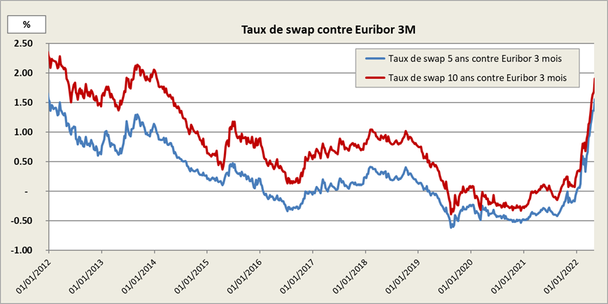
Extrait des rapports d’analyse produits durant la mission
Problème lié aux taux négatifs
Les taux euro à court et moyen terme sont sur leurs plus bas niveaux historiques du fait de la faiblesse persistante de la croissance et des actions « quantitatives » de nombreuses banques centrales, dont la BCE, pour tenter de relancer l’inflation: taux monétaires négatifs, rachats massifs d’obligations pour faire baisser les taux fixés par l’offre et la demande et injections de liquidités pour favoriser les prêts.
En conséquence:
l’Euribor 3 mois projeté est négatif jusqu’à 2022;
les taux de swap sont positifs à partir d’une maturité supérieure à 1 an.
Face à ces taux négatifs, qui doivent normalement se répercuter sur les prêts au bénéfice des emprunteurs, qui devraient toucher des intérêts sur les montants empruntés, les banques ont instauré un plancher (« floor ») sur la rémunération de leurs financements.
Or, ces planchers annihilent l’efficacité des swaps (et des tunnels/collars) qui ne sont pas prévus pour répliquer cette situation de taux variables négatifs (cf informations ci-après).
Cours projetés (anticipés par le marché)
Cours historiques

Slide 34
Extrait des rapports d’analyse produits durant la mission
Valorisation des couvertures en vie
(23/05/2022)

Slide 35
Extrait des rapports d’analyse produits durant la mission
Inefficacité des swaps simples (et des tunnels/collars)
si le financement embarque un plancher sur Euribor
Une vidéo détaillant ce souci est visible sur le blog de KERIUS Finance en cliquant ici.
Le contrat de financement prévoit que l’Euribor ne peut pas être négatif, donc que la banque ne paiera pas d’intérêts à l’emprunteur.
Or, un swap de taux qui permet de fixer le taux d’une dette est un contrat par lequel l’entreprise s’engage à:
recevoir un taux variable sur le montant de la dette couverte (pour annuler celui du financement)
payer un taux fixe sur le même montant.
Une couverture par swap classique, qui ne réplique pas ce plancher, c’est-à-dire dont la « jambe » variable n’inclurait pas également un plancher, présente deux inconvénients:
Pas de plafonnement du taux de financement global: le taux Euribor négatif s’ajoute au taux fixe à payer par l’entreprise.
Problème potentiel pour l’application de la comptabilité de couverture: si les couvertures ne sont plus considérées comme efficaces par les CAC du fait de ce déplafonnement du taux de financement, l’intégralité des variations de valorisation (mark to market) des swaps sera enregistrée en résultat financier (autrement dit, pas différé dans le temps).
Un problème similaire se présente avec le collar: le plancher du collar doublonne le plancher du financement. En cas de taux négatifs, il induit une perte qui accroît les frais financiers au-delà du taux plafond (cap).
Solutions techniques:
Inclure dans le swap un plancher répliquant celui du financement, mais cela a un coût. Cf simulations.
Opter pour une couverture par cap (plafond), qui ne peut générer de valorisation négative en cas de taux négatifs.

Slide 36
Extrait des rapports d’analyse produits durant la mission
Fiches produits
Swap de taux (payeur de taux fixe contre variable): Engagement ferme de payer un flux à taux fixe à une fréquence et pendant une durée déterminée, en échange d’un flux reçu correspondant au taux variable. La périodicité de l’indice de taux variable détermine le nombre de paiements par année. Le net des deux flux peut être positif ou négatif à chaque période.
Avantages:
Coût nul (pas de prime à payer)
Les charges financières sont connues à l’avance
Inconvénients:
Aucune opportunité de profiter de mouvements favorables des taux;
Risque de perte illimitée en cas de débouclement anticipé.
Produit simple mais risqué en cas de réduction de l’exposition sous-jacente (réduction de dette par ex.) ou de débouclement de la couverture dans un scénario de valorisation négative (mark to market).
A réserver à la partie incompressible de l’exposition (risque de valorisation négative).
Produit qui ne garantit plus un taux de financement dans un contexte de taux négatifs pour un financement dont l’indice (Euribor ou autre) est « flooré »
Taux figé par le swap
Taux variable sous-jacent non couvert
Graphique illustratif: données non actualisées

Slide 37
Extrait des rapports d’analyse produits durant la mission
Fiches produits
Achat de cap de taux: Droit de recevoir un flux si l’indice de taux sous-jacent (couvert) est supérieur au cours d’exercice du cap (strike). Le flux reçu correspondra alors à la différence entre le taux variable et le taux fixe, multiplié par le notionnel. Dans le cadre d’un financement, ce flux a pour effet d’annuler ce qui aurait du être payé sur le sous-jacent au-delà du cours d’exercice du cap.
Avantages:
Opportunité de profiter d’un taux bas si celui-ci reste inférieur au cours d’exercice du cap;
Flexibilité totale pour revendre la couverture en cas de modification du sous-jacent;
Aucun risque de perte au delà de la prime payée.
Inconvénients:
Prime à payer: dépend des caractéristiques de l’option (montant, durée, cours d’exercice plus ou moins favorable...)
Le cap permet de profiter de mouvements favorables à la baisse
Taux maximum garanti par le cap (protection)
Graphique illustratif: données non actualisées

Slide 38
Extrait des rapports d’analyse produits durant la mission
Fiches produits
Tunnels / collars d’options:
Mix d’options achetées (cap) et vendues (floor) qui permet d’encadrer le taux de financement entre un plancher et un plafond. Entre ces seuils, le taux payé varie en fonction de l’indice Euribor.
Avantages:
Protection au delà du cours d’exercice du cap;
Opportunité de profiter d’une baisse de l’indice jusqu’au niveau du floor (plancher);
Financement de l’option achetée par l’option vendue;
Inconvénients:
Risque de perte en cas de débouclement anticipé et de baisse des taux (comme pour un swap);
A réserver à la partie incompressible de l’exposition.
Taux maximum payé (cap)
Tunnel à prime nulle
Zone délimitée par les deux cours d’exercices au sein de laquelle l’indice variable varie librement
Taux minimum payé (floor)
Graphique illustratif: données non actualisées
Produit inintéressant dans les conditions de taux négatifs car le plancher reste trop proche de 0% indépendamment du niveau de plafond et le plafond n’est plus garanti si le financement est flooré (problème taux négatifs).

Slide 39
KERIUS Finance SAS
17 rue Dupin,
75006 Paris, France
Tel: +33 1 83 62 27 61
RC Paris: 520 300 948
Immatriculé au Registre Unique des Intermédiaires en Assurance, Banque et Finance (ORIAS) sous le n°13000716 au titre des activités de Conseiller en Investissements Financiers, enregistré auprès de l’Association Nationale des Conseils Financiers-CIF, association agréée par l’Autorité des Marchés Financiers .
KERIUS Finance Suisse SARL
Chemin de Blandonnet 2,
1214 Vernier - Genève, Suisse
Tel : + 41 22 566 40 52
RC Genève, numéro fédéral: CH-660-2330011-1
www.kerius-finance.com
Sébastien Rouzaire
s.rouzaire@kerius-finance.com

Slide 40
AVERTISSEMENT - DISCLAIMER
Ce document a été préparé à l’usage des services financiers du Client. Ce document ou son contenu ne doivent pas être communiqués ou diffusés en externe sans l’accord préalable écrit de KERIUS FINANCE .
Pour ce document, KERIUS FINANCE a été amenée à utiliser des informations et données chiffrées fournies par le Client. KERIUS FINANCE a pris ces données en compte sans réaliser de procédure d’audit et n’émettra en conséquence aucune opinion sur leur fiabilité. Ce document ne constitue pas une documentation contractuelle des transactions éventuellement décrites, ni une recommandation ou une sollicitation de mettre en place les transactions décrites. Tout Client intéressé par ce type de transactions ou procédure doit mener ses propres analyses pour vérifier l’adéquation à ses besoins, ainsi que les conséquences, notamment fiscales et comptables. Il lui appartient également de prendre les dispositions nécessaires à la mise en œuvre des décisions qu’il aura prises.
Ni KERIUS FINANCE ou ses administrateurs ou employés ne pourront être tenus responsables des conséquences de l’utilisation de ce document ou de la mise en place, totale ou partielle, par le client, des idées ou opérations décrites.
This document has been prepared for the Finance department of the Client. It must not be communicated or published externally without prior written consent of KERIUS FINANCE
For this document, KERIUS FINANCE used information and data provided by the Client. The Client agrees that KERIUS FINANCE took this information into account without auditing them or checking their accuracy and, as a consequence, without producing any opinion on their reliability. Please note that this document does not constitute a contractual documentation of the transactions or processes that may be described, nor a recommendation or solicitation to enter into the transactions or processes described herein. If the Client is interested in setting up this type of transactions or processes, the Client should conduct his own analysis of the suitability to his needs. The Client must also verify the consequences of his decisions, including accounting and fiscal aspects. The Client is also responsible for the implementation of his decisions.
Neither KERIUS FINANCE nor its directors and employees accept liability for any loss or damage resulting from the use of this document and expressly excludes all liability in respect of any implication of the described ideas or transactions on the Client’s own specific particulars.

